Slide 1



航运新通道建设技术成果汇报科技服务
武汉理工大学
汇报人：
2026年6月7日
Notes:
尊敬的各位专家，大家上午好！下面由我汇报：。。。

Slide 2
汇报内容
1
新材料与绿色建材
2
船舶与海洋工程
3
光纤传感与光电技术
4
资源环境与安全应急
5
土木建筑与城乡发展
Notes:
尊敬的各位专家，大家上午好！下面由我汇报：。。。

Slide 3

1、新材料与绿色建材

Slide 4
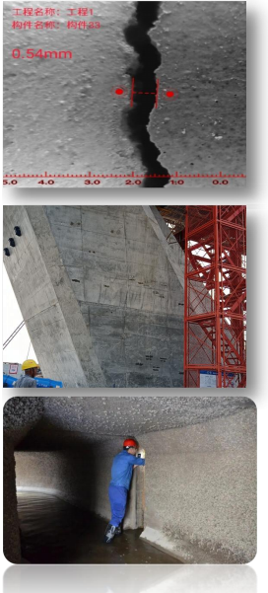
1.1 水运及水利工程大体积混凝土控裂及外观质量提升成套技术
技术需求背景
水运及水利工程大体积混凝土亟需控制裂缝和提升外观质量
水运及水利工程大体积混凝土易出现裂缝、 影响耐久性， 修补
提高了工程造价
廊道混凝土由于其特殊结构 ，服役1-2年面临含砂石水流冲磨破
坏 ，需要反复维修
水运及水利工程现场部分外露构件容易出现色差、 裂缝、 水纹
和气泡等外观质量问题 ，其外观质量有待进一步研究和改善

Slide 5
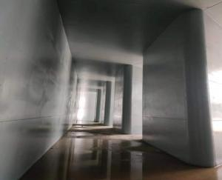
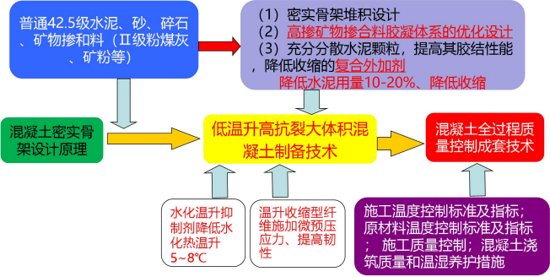
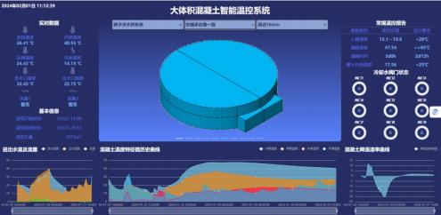
主要内容与关键技术
低温升高抗裂大体积混凝土技术
低温升高抗裂清水大体积混凝土技术
廊道高抗冲磨UHPC技术
大体积混凝土全过程施工质量控制技术
廊道抗冲磨混凝土技术
大体积混凝土全过程施工质量控制技术

Slide 6
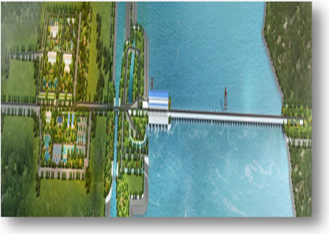
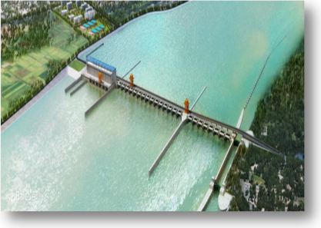
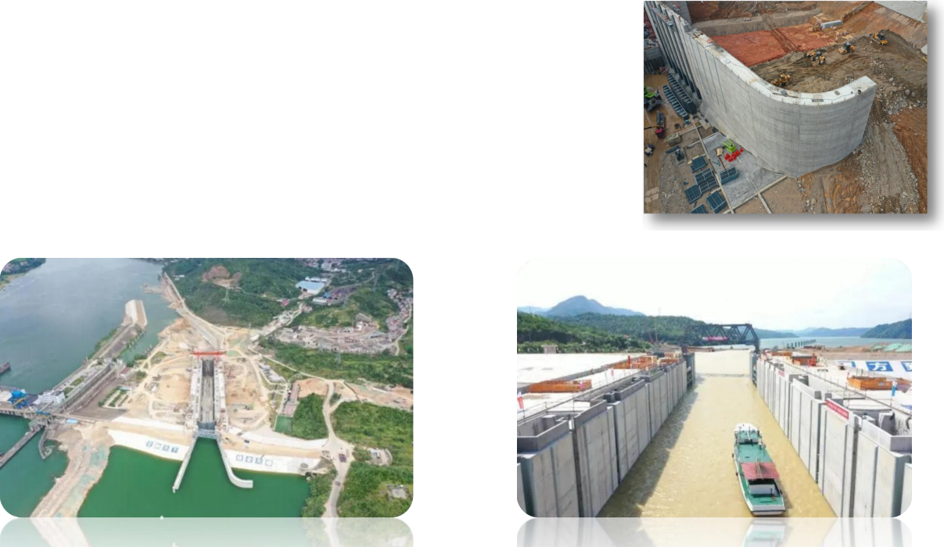
研究成果在万安枢纽二线船闸、 新干船闸、 井冈山船闸、 石虎塘船闸、 界牌船闸、 汉江雅口航运枢纽工程工程进行全面应用 ，取得良好的控裂效果，工程均未出现危害性温度裂缝。

Slide 7
2、船舶与海洋工程

Slide 8



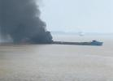
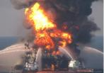
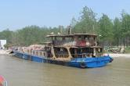
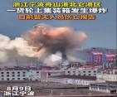
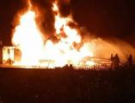
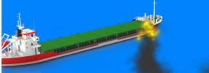

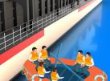


5.1 船舶及航道构筑物智慧消防关键技术
技术需求背景
船舶及航道构筑物
典型船型特殊消防系统设计
电动船储能电池
电动船储能电站/电池热失控及燃爆防控
危险化学品等运输物
危险化学品储罐火灾安全防控
煤炭/石油/天然气等运输物火灾安全防控
升船机/船^{cv}闸通航等消防安全与应急救援

Slide 9

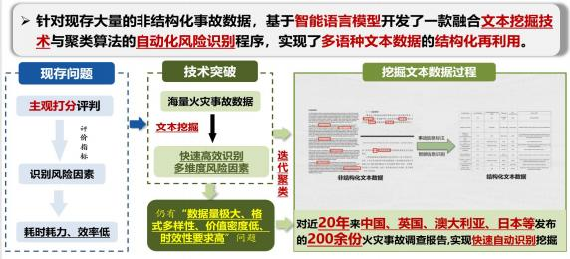
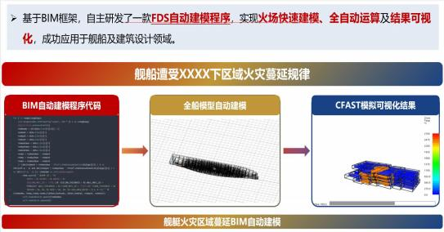
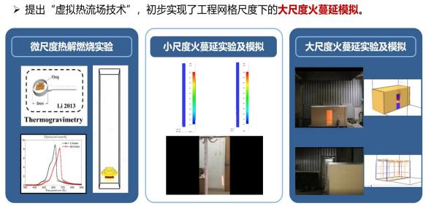
主要内容与关键技术
火灾智慧识别与大数据应急响应技术
高精度火灾态势预测技术
新能源及储能火灾安全防控技术
多相灭火介质高效抑火技术

Slide 10
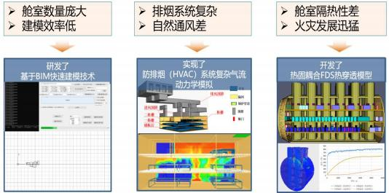
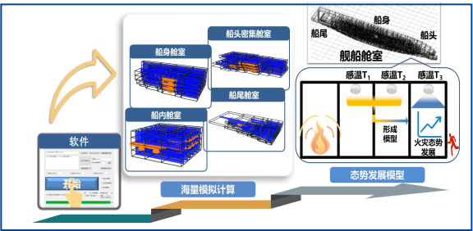


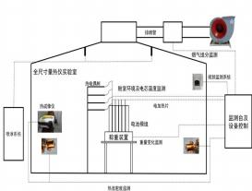
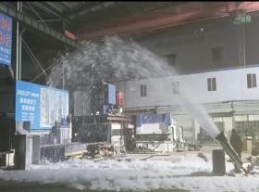
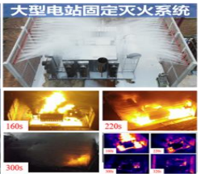
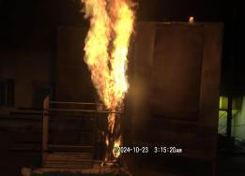
成果与应用
舰船智慧消防系统设计
cv
舰船火灾态势预测
cv
锂电池热失控及抑火技术应用
工程尺度电气设施高效灭火技术应用

Slide 11

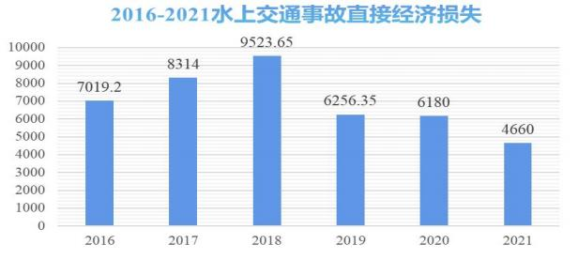
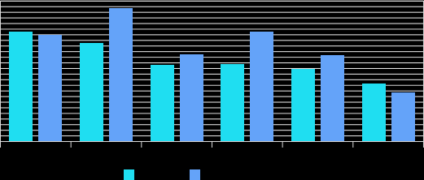
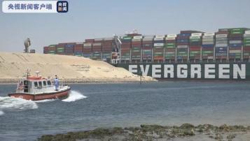
3.4 船舶智能运动控制系统
技术需求背景
运输船舶交通事故数量不断攀升 ，经济损失巨大 ，提升航运安全刻不容缓
2017-2022年运输船舶交通事故统计
237
196
176
155 153
137 138 ₁₂₉
103
万元
数量
250
200
150
100
196
190
88
50
0
2017 2018 2019 2020 2021 2022
事故数 死亡失踪人数
大部分事故由人为因素造成 ， 智能船舶作为解决航运安全的关键 ， 转型迫在眉睫
2021年3月 ， 由于驾驶人员疏忽 ， “长赐号”货轮在苏伊士运河搁浅 ， 船头顶
住运河东岸 ， 船尾抵在西岸 ， 造成河道堵塞近一周 ， 共有450艘船只被堵在苏伊士运河 ， 造成重大影响 ，是苏伊士运河150多年历史上最严重的事故。

Slide 12
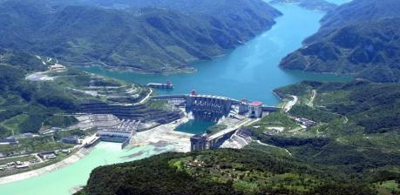
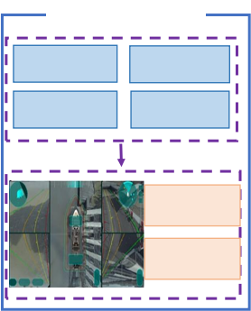
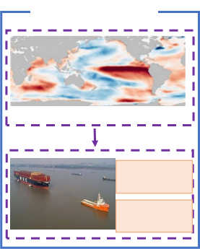
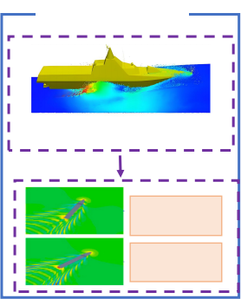
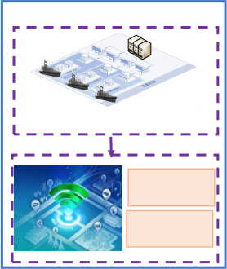
主要内容与关键技术
三峡新通道
船舶航行信息智能感知技术
船 舶 航 行 自 主 决 策 及 智 能 控 制 技术
船 岸 一 体 化 网 络 通 信 保 障 技 术
智能感知
航行自主决策
智能运动控制
网络安全保障
航行条件
目标识别
水文气象
障碍物
数据融合
环境重构
多物理场耦合决策模型
避碰决策
航线规划
操纵预报、 控制模型
航向控制
航速控制
船岸通信系统
降低延迟
提高稳定

Slide 13
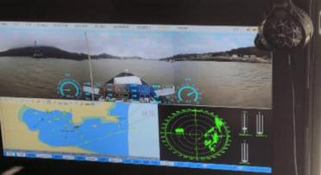
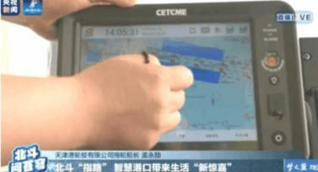
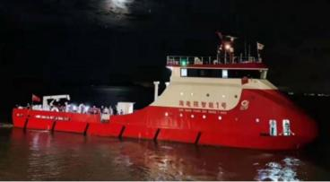
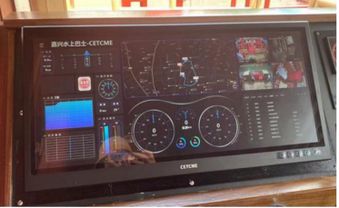
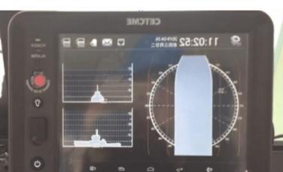
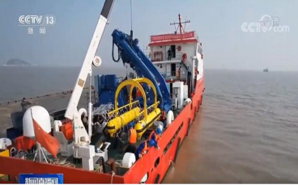
成果与应用
研发智能驾驶集成系统、 拖轮智能航行系统、 多款船舶自主航行及协同控制等系列智能运动控制技术产品 ， 并成功应用于多艘船舶。
智能驾驶集成系统
拖轮智能航行系统
船舶自主协同控制系统

Slide 14
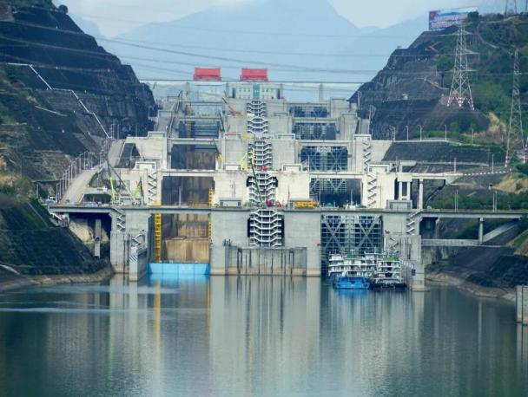
2.4 基于工业互联网的船闸机设备故障预警和诊断系统
技术需求背景
船闸的核心设备 ， 如闸门启闭机、
液压系统、 缆车导向系统、 止水装置等关键部件的运行状态（如振动、 液压、 温度、 位移等） 的在线监测与故障智能诊断 ， 提高设备的可靠性 ， 降低维护成本，
从而保证设备的连续可靠运行。

Slide 15
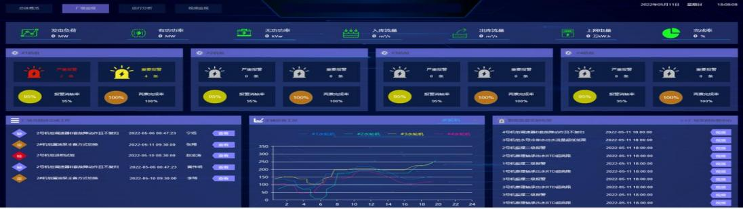
主要内容与关键技术
稳定可靠的工业物联网数据采集平台
智能精准的设备故障预警模型
完善有效的故障诊断知识库
可视可知的设备画像应用
国产化专业的工业软件产品和工业互联网平台

Slide 16
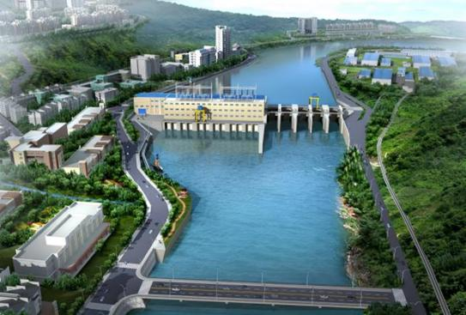
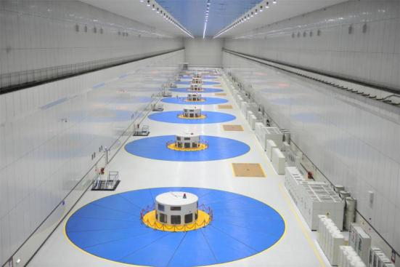
成果与应用
大型船闸、 水利工程的设备监测和维护
已应用于大渡河流域水电、 广西桂冠电力水电等水利水电工程
大渡河水电
桂冠水电

Slide 17
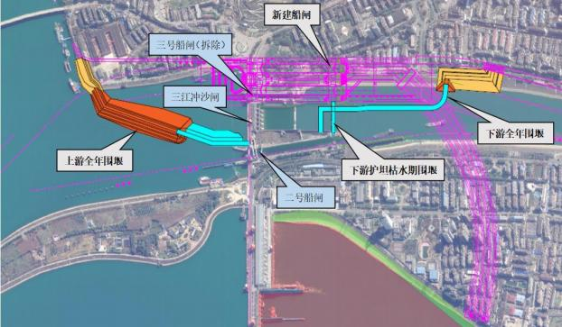
5.4 大型水利枢纽断航风险评估技术
技术需求背景
大型水利枢纽长施工期通航安全风险评估 改建三号船闸方案
u风险情景分析
u施工期风险识别
u 断航风险分析
u 断航风险等级评估
u施工期断航过坝运输影响分析
u应对措施分析

Slide 18

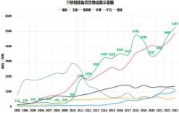
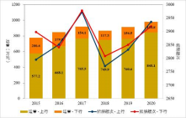
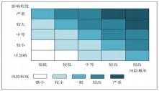
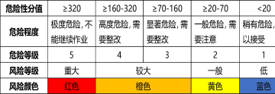

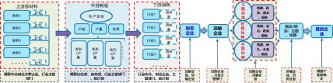
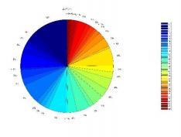
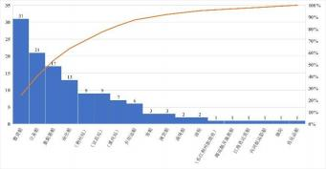
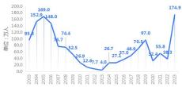

主要内容与关键技术
过坝运输影响分析方法
通航安全评估方法
社会稳定风险评估方法
过闸危险货物运量、艘次及流向统计
三峡枢纽各类货物运量分析
社会稳定风险负面后果及其定量值范围
断航、通航风险等级划分标准
产业链与供应链分析
葛洲坝枢纽客运量统计图 葛洲坝三座船闸货运量分担柱状图
专家问卷调查结果统计

Slide 19



成果与应用
《三峡水运新通道断航和通航安全稳定风险及应对措施研究》报告
施工期三江航道航线布置（下游引航道开挖Ⅰ期）
长江溪桥（黄柏河大桥）

Slide 20


3.1 风、 浅水、 岸壁以及船闸航道非线性船组水动力预报系统
技术需求背景
风浅水岸壁船闸航道非线性船组水动力预报系统
u风、浅水岸壁船组流场预报与流速检测
u复杂船闸航道泥沙堆积环境下船舶水动力预估
u系缆力、船组运动响应预报
u船舶兴波对航道岸壁影响评估
u全尺度船组阻力预报
u复杂航道泥沙堆积流态预报
浅水效应-岸壁效应-船间效应运动响应预报与流场检测
船组、岸壁、假底试验装置架构

Slide 21



主要内容与关键技术
复杂航道泥沙堆积多相流CFD-DEM数学模型
考虑浅水、 岸壁、 船间效应的船组水动力和下沉量试验测量技术
复杂船闸航道限制域非线性船舶运动智能预报技术
限制域系缆力、 粘势流/二因次船模-实船阻力切换技术
分域双数学模型
船舶运动智能预报架构

Slide 22




成果与应用
双数学模型预报
出版《船舶进出限制水域水动力与智能助航》
LES结果
双数学模型在总体方面体现卓越性能（如高效、高精度与高稳定）
五船试验与双数学模型数值结果对比 限制域多船舶试验平台
限制域多船舶试验测量技术
船模阻力 | 河牛 1/N | 河牛 2/N | 河牛 3/N | 河牛 4/N | 智能工作船
EFD | 1.37 | 1.48 | 1.44 | 1.76 | 0.23
CFD（双数学模 型） | 1.20 | 1.21 | 1.57 | 1.58 | 0.20
误差/% | 12.41 | 18.24 | -9.03 | 10.11 | 13.04

Slide 23




2.11 基于数据-机理混合驱动的绞吸式挖泥船智能疏浚决策支持系统
技术需求背景
“推进装备技术升级 。推广新能源 、 清洁能源 、智能化 、 数字化 、 轻量化 、环保型交通装备及成套技术装备 。 ”
——《交通强国建设纲要》
n 土质坚硬， 挖掘困难
n 挖掘控制困难
n 生产效率低
n 设备损耗大
n 对生态环境有影响
三峡库区
疏浚作业
l 交通强国重大国家战略需求
l “推进装备技术升级”是发展国家战
略的重要组成内容
新型绿色疏浚装备与技术

Slide 24






主要内容与关键技术
硬质岩土挖掘物理模型与数值方法
硬质岩土挖掘装备设计
环保疏浚作业技术
智能疏浚决策支持系统
SPH 法切削黏土 离散单元法切削岩石
挖掘装备试制与实验
智能决策支持系统
工况智能寻优
模块化环保绞吸船设计

Slide 25




成果与应用
研究成果推广
l 长江宜昌航道工程局、 长江武汉航道工程局
l 中交疏浚技术装备国家工程研究中心
l 中交水利水电建设有限公司
l 上海交通大学等15家企事业单位和高等院校
27.78亿元
2.16亿元
4630万元
高水平论文74篇
研究成果行业项目应用
长江航道绞吸挖泥船作业实践培养疏浚领域的创新人才团队
应用单位
经济效益
新增收入
新增利润
节支总额
(自2015年以来累计)
社会效益
科学研究
行业技术交流
保障航道安全畅通人才培养社会效益

Slide 26

2.1 通航枢纽数字孪生智能调度关键技术
技术需求背景
三峡水运新通道建成后 ，整个三峡枢纽群将面临多船闸的联合调度、 船舶智能
管控等新的需求。
u船闸联合调度规则设计及优化
u联动控制区的设计及运行组织优化
u待闸船舶运行组织与智能管控
u调度算法、运行组织算法测试与验证
u过闸船舶全域运行过程可观、可测、可控、可视

Slide 27


主要内容与关键技术
过闸船舶全域运行数字孪生技术
自演化规则引擎技术
船闸调度多目标优化技术
基于数字孪生的船闸调度运行仿真与推演技术

Slide 28


成果与应用
相关技术和成果已经在三峡通航管理局、长江海事局业务系统中应用
庙河
中水门
下游
水域
北线船闸
南线船闸
3#船闸
2#船闸
1#船闸
上游
水域
两坝间
水域
三峡大坝 葛洲坝
三峡-葛洲坝联合通航调度系统

Slide 29
3、光纤传感与光电技术

Slide 30





5.3 基于探地雷达的渗流追踪和大坝安全检测
技术需求背景
基于探地雷达的渗流追踪、 大坝安全检测、 混凝土钢筋网下的隐蔽病害检测
u钢筋网直径和间距检测
u钢筋网锈蚀检测
u钢筋网下的裂缝等病害检测

Slide 31


主要内容与关键技术
基于深度网络的钢筋直径估计技术
基于无监督的探地雷达杂波抑制技术
双/多极化探地雷达对钢筋网下隐蔽病害探测技术
基于生成对抗网络的钢筋网下病害探测和识别技术

Slide 32



成果与应用
钢筋直径估计
钢筋网下的病害识别

Slide 33
4、资源环境与安全应急

Slide 34


1.6 岩质高陡边坡（中隔墩） 控制爆破与安全控制技术
技术需求背景
岩质高陡边坡控制爆破与安全监控
u岩体爆破开挖动力扰动诱发节理岩体松动分析。
u边坡、地下洞室特殊部位精细爆破施工方法。
u岩质高边坡开挖变形全过程监测及快速反馈。
白鹤滩水电站洞室群
永久船闸中隔墩及高边坡

Slide 35




主要内容与关键技术
多测点位移交叉影响分析识别边坡位移响应特征
复杂地质条件区域高精度的地应力分析
深部岩体时序断裂轮廓控制爆破技术
动态的边坡位移监控指标优化
监测信息快速反馈平台
深地下工程开挖变形与破裂特征分析
特大型水电站地下厂房高边墙放大效应分析

Slide 36










成果与应用
深埋特大型洞室群爆破施工安全控制
110吨级承重吊车梁岩台开挖
地下厂房与引水隧洞
现场试验测试
l大型地下结构： 厂房、 深竖井、 穹顶
l大断面隧洞 ：导流洞、 引水洞、 尾水洞
l爆破开挖振动、 围岩松动圈测试
l大跨度顶拱、 高边墙、 岩锚梁
实现安全、 高效、 高质量爆破开挖
100m级深竖井开挖
半径26.50m巨型穹顶开挖

Slide 37


















成果与应用
岩锚梁时序控制断裂爆破与切槽爆破方法
轮廓面未贯通
轮廓面贯通
围岩损伤范围极小
岩锚梁常规爆破效果
地下厂房岩锚梁开挖区
先爆孔切槽的时序控制爆破效果分析
钻取斜孔过程
钻取切槽缝
切槽孔图
岩锚梁精细爆破开挖效果

Slide 38

1.7 工程废弃物就地高效资源化利用技术
技术需求背景
工程开挖是三峡新航道建设的首要工作
l 开挖量大
l 弃土、 工程泥浆等种类多
l 处置利用需求迫切

Slide 39


主要内容与关键技术
工程垃圾分级分质技术
工程泥浆制备自流平回填材料技术
开挖弃土制备生态恢复材料技术
工程泥浆制备自流平回填材料（视频）
工程垃圾分选
长寿命生态恢复材料

Slide 40




成果与应用
北京城市副中心综合管廊基槽回填
l 工程垃圾占比＞90%
l 固废资源利用率＞95%
l 回填成本节省69%
l 渗透系数达到10-7cm/s
光谷地下空间（亚洲最大地下空间）

Slide 41
5、土木建筑与城乡发展

Slide 42


2.9 大坝三维数字化探测技术
技术需求背景
大坝三维数字化探测技术
u水下结构完整性检测
u水库库容与淤积分析
u大坝安全管理三维数字化监测

Slide 43








主要内容与关键技术
多波束探测技术
水下无人潜航器（ROV） 系统
三维激光扫描技术
浅地层剖面探测技术
三维激光扫描技术
无人机、 车、船搭载进行扫描
浅地层剖面探测技术
多波束探测技术
三维数字化点云
水下无人潜航器（ROV） 系统

Slide 44





成果与应用
消力塘水下检测
近坝库区水底地形探测
尾水渠水下检测成果
上游坝面混凝土表观完整情况检测
龚嘴水电站上游库区探测成果

